Slide 1
התנועה לעצמאות
הדור הזה יוצא לחופשי

Slide 2
חזון
כל אדם עם מוגבלות יוכל לחיות בביתו ובקהילתו ולקיים חיים עצמאיים ככל האדם.

Slide 3
חמישה מפתחות לחיים עצמאיים
בית
חירות
אוטונומיה
שייכות
משמעות

Slide 4
ישראל 2021- תקועים
הרוב השקוף גר בקהילה ללא כל תמיכה- כ- 230 אלף אנשים (86% מסך האוכלוסיה)
ה'פתרון' שהמדינה מציעה הוא הבעיה – מוסדות
קושי לרכוש דירה ואתגר הבדידות
גישה רווחת פטרנליסטית, רפואית וטיפולית
הרשות המקומית עם תמריץ שלילי לתת מענה

Slide 5
השיטה הקיימת
חיים עצמאיים
בית רגיל אורח חיים אינדיבידואלי
האדם מחליט ומעצב את חייו
דגש על חיים עצמאיים
חירות ומימוש עצמי
התמקדות בצרכים ורצונות
שייכות (משפחה, קהילה וכו')
הזהות מכתיבה את התמיכות
כבוד לפרטיות
הכרה במגוון האנושי וכבוד לבחירה
מסגרות קבוצתיות
ללא בחירה ואוטונומיה
דגש על הגנה וטיפול
הגבלה ושלילת חירות
התמקדות בתפקוד
סגרגטיבי ומבודד
התעלמות מזהות אישית
פגיעה בפרטיות
יש דרך 'נכונה' לחיות

Slide 6
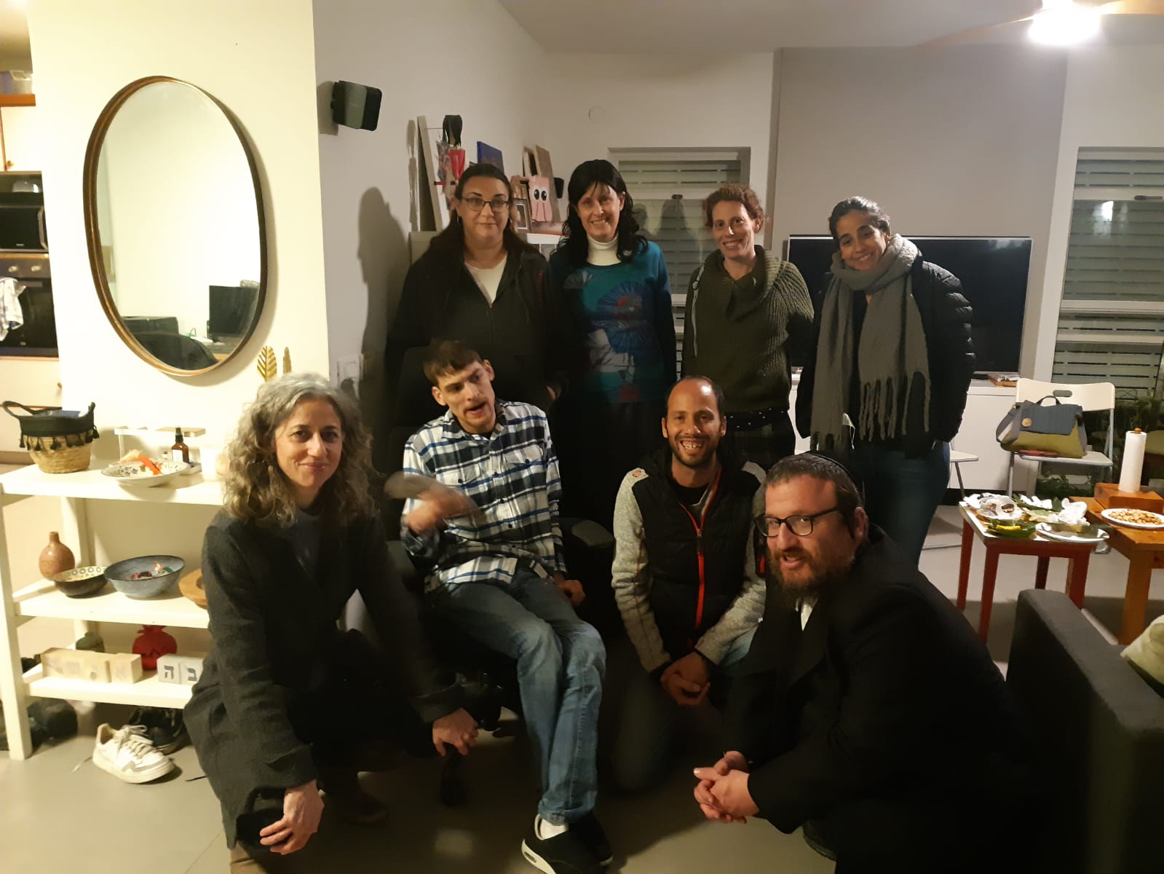
מי אנחנו
קבוצת פעילים, מומחים, אנשים עם מוגבלות והורים לאנשים עם מוגבלות עם עשרות שנות נסיון והתמחות בנושא
המייסדים: נעמה לרנר, יותם טולוב, יקירה אברך, תרצה ליבוביץ', טומי ברצ'נקו, יעקב טייכמן, חיה ברויאר, זהר יונאי, נועה כפיר דהב.

Slide 7
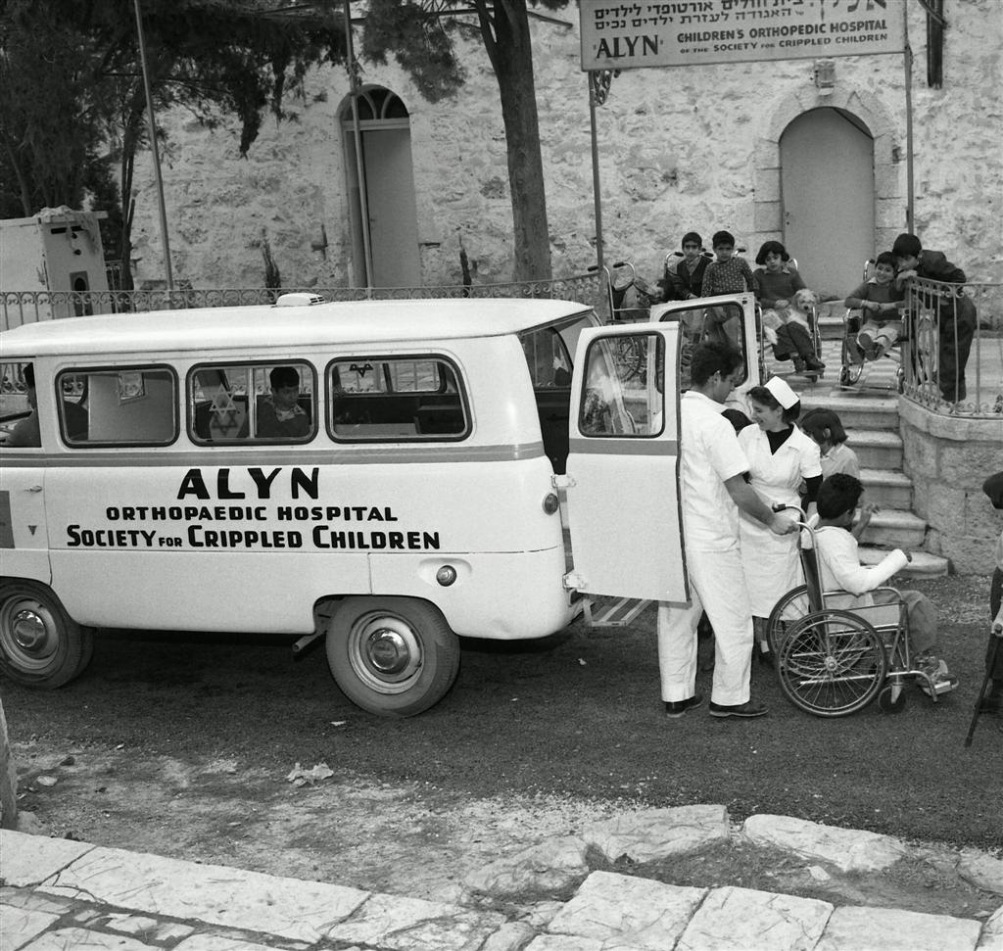
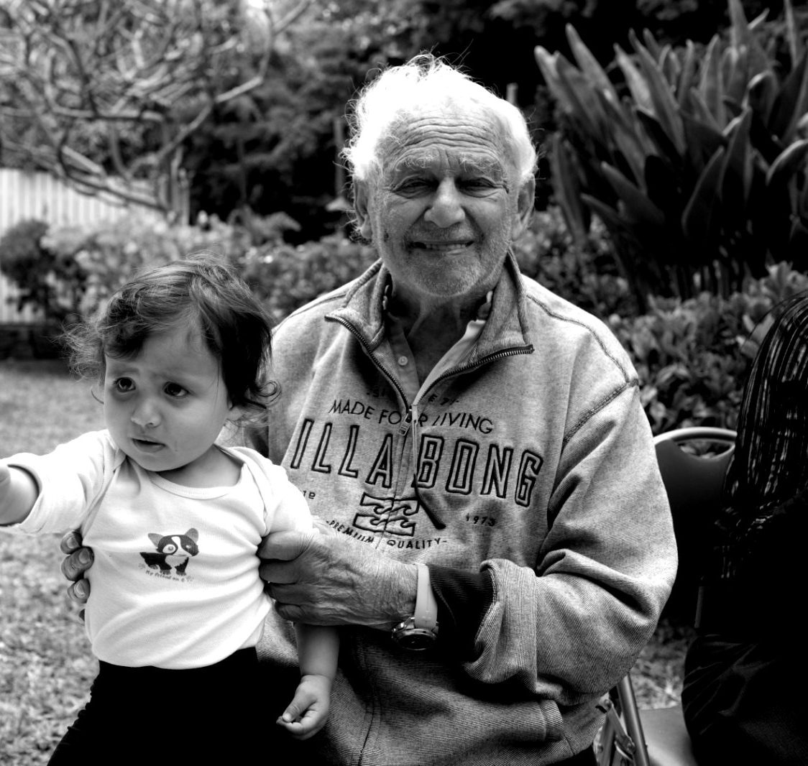
זה לא חלום
ילדים עם מוגבלות ומוסדות
יעד ה-0
הזדקנות בבית ומהפיכת הסיעוד
98%
אל מיסוד של אנשים עם
מוגבלות שכלית בארה"ב
1977 – 207,000 במוסדות
2011 – 30,000

Slide 8
אז מה עושים?
מקטרים. מפגינים. חותמים על עצומה. כותבים טור דעה. טומנים ת'ראש בחול. מנסים להסתדר לבד. נכנעים. נאבקים. מפנים אצבע מאשימה.
וגם...
מקימים תנועה.

Slide 9
למה תנועה?
פעילות Top-Down – שינוי מדיניות, חקיקה ועבודה מול ממשלה מטופלים בהובלת אחרים (בזכות, ג'וינט).
פעילות Bottom- Up – שינוי אמיתי מחייב התעוררות מלמטה. התארגנות רחבה של אנשים מכל הארץ, מכל המגזרים ומכל המוגבלויות שיפעלו לשינוי ברמת השטח ודרישה מהשטח כלפי מקבלי החלטות.

Slide 10
התנועה לעצמאות
התארגנות אזרחית (אנשים עם מוגבלות, בני משפחה ופעילים) שמקדמת יחדיו מציאות של חיים עצמאיים
התנסות בפועל בחיים עצמאיים
יזמות ופיתוח מענים ברמת השטח
רשת תמיכה הדדית לקידום חיים עצמאיים

Slide 11
מה מחר בבוקר?
העלאת מודעות וביקוש לחיים עצמאיים
ערבי עצמאות, סדנאות, סרטונים, כתיבה
סיוע וליווי פרטני
הכשרת תומכי עצמאות וליווי פעילותם
קידום ועידוד מענים
ליווי 'קבוצת רכישה' של שירותים
יצירת אירועים ומרחבי פעולה של התנועה

Slide 12
יוצאים לדרך...

